Slide 1
Тренажер по русскому языку
1 класс

Slide 2

Давай повторим все, что ты узнал на уроках обучения грамоте!
Речь
Речь устная
(говорю – слушаю)
звуки речи
Речь письменная
(читаю – пишу)
буквы
задания

Slide 3
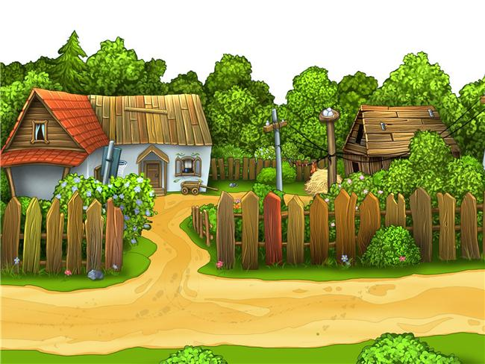
Составь предложение из данных слов. Запиши его.
мы, на, летом, даче, жили
Мы летом жили на даче.
Проверь

Slide 4
Составь предложение из данных слов. Запиши его.
тропинке, по, птенец, прыгал
По тропинке прыгал птенец.
Проверь

Slide 5
Составь предложение из данных слов. Запиши его.
березке, появились, листики, на
Проверь
На березке появились листики.

Slide 6

Отредактируй текст.
Запиши его. Проверь.
За городом красивый парк в парке растут липы, клены, березки на клумбах цветут яркие цветы.
За городом красивый парк. В парке растут липы, клены, березки. На клумбах цветут яркие цветы.
Проверь

Slide 7
Отредактируй текст.
Запиши его. Проверь.
Дети выбежали в сад. Они играли в мячик. Малыши смеялись.
Дети выбежали в сад они играли в мячик малыши смеялись.
Проверь

Slide 8
Расположи предложения так, чтобы получился рассказ. Запиши его. Проверь.
Мы любили ходить в лес за ягодами. За деревней речка и еловый лес. Летом мы жили в деревне.
Летом мы жили в деревне. За деревней речка и еловый лес. Мы любили ходить в лес за ягодами.
Проверь

Slide 9
Давай повторим все, что ты узнал на уроках обучения грамоте!
Правила переноса
Переноси слова по слогам.
2. Слог из одной гласной не оставляй на строчке и не переноси на другую.

Slide 10
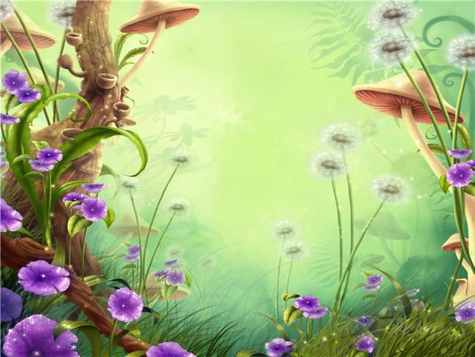
Вспомни правила переноса. Найди в каждом столбике «лишнее» слово. Проверь.
заяц
голова
кукла
олень
глаз
шарики
ёжик
щёки
мяч
Проверь

Slide 11
Выпиши только те слова, которые можно перенести. Проверь.
Ольга, Оля, Ирина, Ира, Пётр, Петя, Тая, Таисия, Варвара, Варя.
Ольга, Ирина, Петя, Таисия, Варвара, Варя.
Проверь

Slide 12
Выпиши только те слова, которые можно перенести. Проверь.
Ольга, Оля, Ирина, Ира, Пётр, Петя, Тая, Таисия, Варвара, Варя.
Ольга, Ирина, Петя, Таисия, Варвара, Варя.
Проверь

Slide 13
Давай повторим все, что ты узнал на уроках обучения грамоте!
Звуки букв
ГЛАСНЫЕ | а | о | у | э | ы | Ударные, безударные
 | я | ё | ю | е | и
СОГЛАСНЫЕ | й | л | м | н | р | б | в | г | д | ж | з |  |  |  |  | Звонкие Глухие
 |  |  |  |  |  | п | ф | к | т | ш | с | х | ц | ч | щ
Согласные мягкие
[й,] [ч,] [щ,] [б,] [в,] [г,] [д,] [з,] [к,] [л,] [м,] [н,] [п,] [р,] [с,] [т,] [ф,] [х,]
Согласные твердые
[ж] [ш] [ц] [б] [в] [г] [д] [з] [к] [л] [м] [н] [п] [р] [с] [т] [ф] [х]

Slide 14
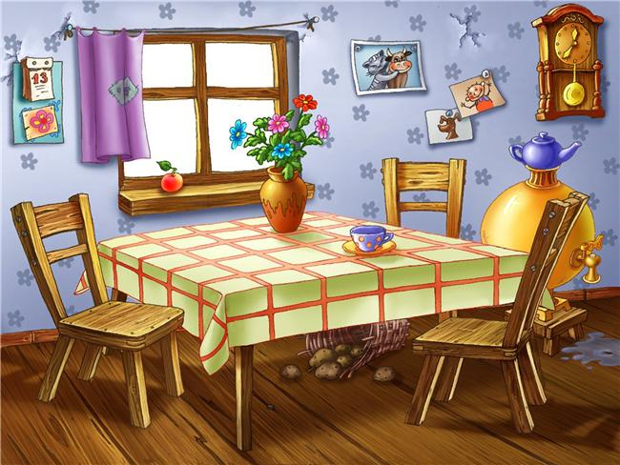
Выпиши слова, в которых есть только буквы твердых согласных звуков. Каким одним словом можно заменить слова каждой строчки? Проверь.
Чашка, ложка, нож, тарелка -
Ложка, нож – посуда.
Стол, шкаф, диван, кресло -
Стол, шкаф - мебель.
Хурма, слива, груша, персик -
Проверь
Хурма, груша - фрукты.

Slide 15
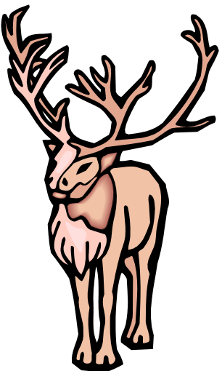
Отгадай загадку. Запиши отгадку.
Сделай схему слова. Проверь.
Трав копытами касаясь,
Ходит по лесу красавец,
Ходит смело и легко,
Рога раскинув широко.
ОЛЕНЬ
Проверь

Slide 16

Отгадай загадку. Запиши отгадку.
Сделай схему слова. Проверь.
ЖЁЛУДЬ
В золотой клубочек
Спрятался дубочек.
Проверь

Slide 17
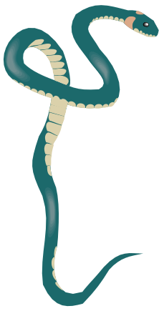
Отгадай загадку. Запиши отгадку.
Сделай схему слова. Проверь.
ЗМЕЯ
Шелестя, шурша травой,
Проползает кнут живой.
Вот он встал и зашипел:
Подходи, кто очень смел.
Проверь

Slide 18
Давай повторим все, что ты узнал на уроках обучения грамоте!
Буквы, которые не обозначают звуков
Ь
Ъ
Разделительный
ВЪЕЗД
ОБЪЯВЛЕНИЕ
Показатель мягкости
КОНЬ
КОНЬКИ
Разделите-
льный
ВАРЕНЬЕ
ВЬЮГА

Slide 19
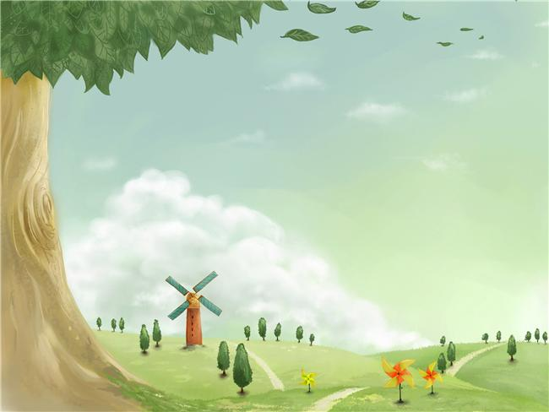
Выпиши слова, в которых звуков меньше, чем букв. Проверь.
Сеть, июль, конь, новость, янтарь, ель, тень, тополь, пень, коньки, ехать, зверь, яблонька, мельница.
Сеть, конь, новость, тень, тополь, пень, коньки, зверь, мельница.
Проверь

Slide 20
Запиши слова, разделив их на слоги и для переноса. Проверь.
Паль-чик, крыль-цо, силь-ный, ма-лень-кие, жи-тель-ни-ца, вальс, сель-ский.
Пальчик, крыльцо, сильный, маленькие, жительница, вальс, сельский.
Проверь

Slide 21
Измени слова по образцу. Проверь.
день -
деньки
сталь -
стальной
зверь -
зверьки
боль -
больной
огонь -
огоньки
пыль -
пыльный
Проверь

Slide 22
Давай повторим все, что ты узнал на уроках обучения грамоте!
Опасности при обозначении звуков буквами
Безударные гласные звуки.
Звуки похожие – буквы разные:
Трава′
Коза′
Грибы′
Леса′
Мячи′
и
а
е
о
я

Slide 23
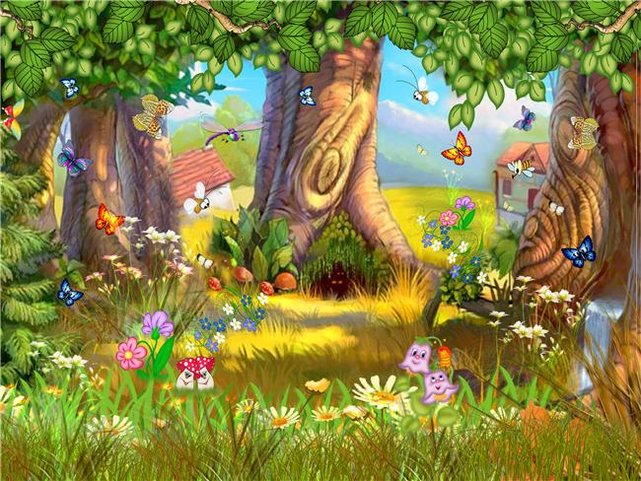
Запиши слова в три столбика: в первый – с ударением на первом слоге, во второй – с ударением на втором слоге, в третий – с ударением на третьем слоге. Проверь.
Малина, яблоки, груши, ежевика, рябина, смородина, вишня, земляника.
ЯБЛОКИ
ГРУШИ
ВИШНЯ
МАЛИНА
РЯБИНА
СМОРОДИНА
ЕЖЕВИКА
ЗЕМЛЯНИКА
Проверь

Slide 24
Поставь в словах ударение, подчеркни гласную, которую нужно проверить или запомнить.
Весело, машина, стрижи, смешной, петух, солить, пятерка, плясать, пальто, большой, линейка.
Вéсело, машúна, стрижú, смешнóй, петýх, солúть, пятёрка, плясáть, пальтó, большóй, линéйка.
Проверь

Slide 25
Запиши проверочные слова. Вставь пропущенные буквы в проверяемых словах. Проверь.
…….. – с..ды
сад - сады
…….. – м..сты
мост - мосты
…….. – з..ма
зúмы - зима
…….. – заш..гал
шаг - зашагáл
…….. – б..льной
боль - больной
…….. – г..лодать
гóлод - голодáть
пчёлы - пчеловóд
…….. – пч..ловод
…….. – зап..лнять
пóлный - заполнять
…….. – н..чное
ночь - ночнóе
…….. – дв..ры
двор - дворы
Проверь

Slide 26
Давай повторим все, что ты узнал на уроках обучения грамоте!
Опасности при обозначении звуков буквами
2. Сочетания ЖИ – ШИ, ЧА – ЩА, ЧУ – ЩУ пиши только так.
ЛЫЖИ ШИНА
ЧАША РОЩА
ЧУДО ЩУКА

Slide 27
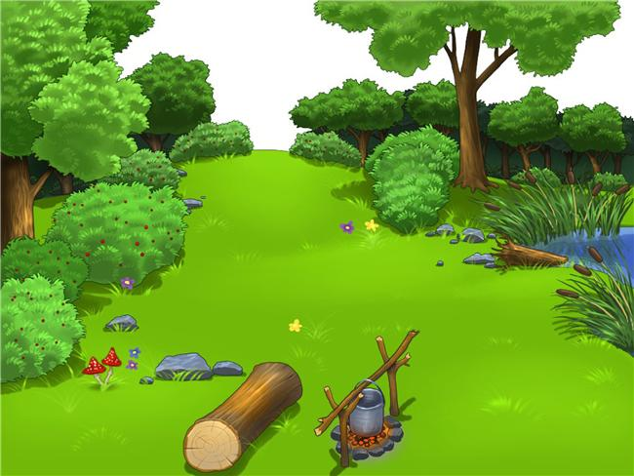
Измени слова по образцу.
Выдели орфограмму. Проверь.
лужа – лужи
мышь - …….
нож - ………
шалаш - …..
груша - …….
чиж - ……….
стриж - …….
лужа – лужи
мышь - мыши
нож - ножи
шалаш - шалаши
груша - груши
чиж - чижи
стриж - стрижи
Сережа – у Сережи
Алеша - …………..
Гриша - ……………
Саша - …………….
Миша - ……………
Маша - ……………
Сережа – у Сережи
Алеша – у Алеши
Гриша – у Гриши
Саша – у Саши
Миша – у Миши
Маша – у Маши
Проверь

Slide 28
Спиши текст, вставь пропущенные буквы. Выдели орфограммы. Проверь.
За наш..м уч..стком рощ.. . Мы ч..сто ходим туда собирать щ..вель. В траве кач..ются жёлтые и голубые цветы. Стуч..т дятлы. Но вот солнце закрыла большая туч... . Пора домой!
За нашим участком роща. Мы часто ходим туда собирать щавель. В траве качаются жёлтые и голубые цветы. Стучат дятлы. Но вот солнце закрыла большая туча. Пора домой!
Проверь

Slide 29
Собери слова. Запиши их. Выдели орфограмму.
ЧУ
ЩУ
шь
чело
чка
пать
довище
ка
лок
дак
пальца
рится
Проверь

Slide 30
Давай повторим все, что ты узнал на уроках обучения грамоте!
Опасности при обозначении звуков буквами
3. Парные согласные по глухости-звонкости на конце слов и перед другими парными согласными. Звуки одинаковые – буквы разные:
ДУБ - СУП
ВАРЕЖКА - БАБУШКА

Slide 31

Напиши проверочные слова, вставь орфограммы.
Кру… - ……… пля… - ………
эта… - ………. сторо…- ………
лебе….- ……… хле… - ……….
су…- …… гла… - …….
чи… - …… ду…-………
Круг- круги пляж – на пляже
этаж - этажи сторож- сторожить
лебедь- лебеди хлеб – нет хлеба
суп –кормить супом глаз - глаза
чиж - чижик дуб - дубы
Проверь

Slide 32
Из двух слов выбери проверочное:
Рассказ – сказка, сказочник.
Голос – голосистый, голоски.
Увяз – вязкий, завязнуть.
Брошь – броши, брошка.
Прорубь – рубка, порубил.
Проверь

Slide 33
Спиши слова. Подчеркни только те парные согласные, которые нужно проверить.
Голубь, морковь, рассказ, арбуз, лошадь, рукав, камыш, насос, сторож, овраг, шалаш, сапог, гараж, медведь, горб, шкаф.
Голубь, морковь, рассказ, арбуз, лошадь, рукав, камыш, насос, сторож, овраг, шалаш, сапог, гараж, медведь, горб, шкаф.
Проверь

Slide 34
Давай повторим все, что ты узнал на уроках обучения грамоте!
Предложения и слова
Дождь идет? (Спрашиваю.)
Дождь идет. (Утверждаю.)
Дождик, дождик перестань. (Побуждаю.)
Дождь идет! (Выражаю сильные чувства.)

Slide 35

Спиши текст. Поставь в конце предложений точки. Подчеркни подлежащее и сказуемое.
Наступило чудесное теплое утро. Подул свежий ветерок. Журчал по камням ручей. В тенистых кустах пели соловьи. Яркое солнце поднималось все выше и выше.
Наступило чудесное теплое утро подул свежий ветерок журчал по камням ручей в тенистых кустах пели соловьи яркое солнце поднималось все выше и выше
Проверь

Slide 36
Подчеркни подлежащее и сказуемое. Выпиши пары связанных между собой слов.
Бегут по небу легкие облачка.
Что делают?
Что?
Бегут по небу легкие облачка.
Легкие облачка; бегут по небу.
Проверь

Slide 37
Вставь в тексте пропущенные слова. Запиши текст по правилам орфографии.
Пчелы.
… весело гудят. … сели на клевер. … пили сок.
Слова для справок:
Пчелы, они, пчелки.
Пчелы.
Пчелы весело гудят. Они сели на клевер. Пчелки пили сок.
Проверь

Slide 38
Давай повторим все, что ты узнал на уроках обучения грамоте!
Родственные слова
дождь дождик дождевой
преддождевой дождливый

Slide 39
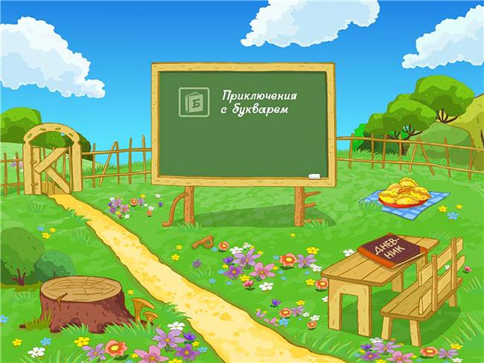
Выпиши только родственные слова. Выдели корень.
Водяной, вода, подводный, водитель,
водовоз, водичка.
Водяной, вода,
подводный,
водовоз, водичка.
Проверь

Slide 40
Давай повторим все, что ты узнал на уроках обучения грамоте!
Слова, близкие по смыслу
дождь - ливень
Слова, противоположные по смыслу
(день) дождливый - ясный

Slide 41
Подбери слова, близкие по смыслу:
Враг
Дети
Источник
Пища
Страх
- недруг, неприятель.
ребята, детвора.
ключ, родник.
еда, кушанье.
ужас, испуг.
Проверь

Slide 42
Запиши слова, противоположные по смыслу:
Вопрос –
Богач –
Плюс –
Правда –
Польза –
Мир -
ответ.
бедняк.
минус.
ложь.
вред.
война.
Проверь

Slide 43
Литература, использованная при создании презентации:
Н.В.Нечаева. Русский язык: Учебник для 1 класса.- Самара: Издательство «Учебная литература»:Издательский до «Федоров»
Т.В.Шклярова. Сборник упражнений по русскому языку для 1 класса. М.: «Грамотей», 1999.
Л.И.Тикунова. Диктанты и творческие работы по русскому языку. 1 класс.- М.: «Дрофа», 2002

